Slide 1
2026
GORD AGENCY x ХХХ
ХХХ 2026 – ХХХ 2026
SINCE 2022
[ МЕСТО ПОД ФОТО ]

Slide 2
ХХХ 2026
GORDPR.RU
РЕЗУЛЬТАТЫ
—
ОБЩИЙ ОХВАТ
—
—
за месяц
в ТГ
УПОМИНАНИЙ
ПУБЛИКАЦИЙ
во всех медиа за месяц
в СМИ
—
10% ОТ ОХВАТА
—
—
в СМИ за месяц
ПУБЛИКАЦИЙ
ПУБЛИКАЦИЙ
в ТГ
в INST
— руб.
ВЫГОДА
PR-value
[ МЕСТО ПОД ФОТО ]
GORD AGENCY

Slide 3









GORD AGENCY
ВЫПОЛНЕННЫЕ PR-ЗАДАЧИ
ЛИЧНЫЕ БРЕНДЫ
ХХХ
ХХХ
ХХХ
[ МЕСТО ПОД ФОТО ]

Slide 4









GORD AGENCY
ПУБЛИКАЦИЯ В СМИ: Наименование площадки
ОХВАТ: —
2026

Slide 5
GORD AGENCY
ВЫПОЛНЕННЫЕ PR-ЗАДАЧИ
ПРОЕКТ «ХХХ»
ХХХ
ХХХ
ХХХ
[ МЕСТО ПОД ФОТО ]

Slide 6
GORD AGENCY
ПУБЛИКАЦИЯ В СМИ: Наименование площадки
ОХВАТ: —
2026

Slide 7
GORD AGENCY
НАПИСАНИЕ ПРЕСС-РЕЛИЗА: ХХХ
[ СГЕНЕРИРОВАННЫЙ ПРЕСС-РЕЛИЗ ]

Slide 8
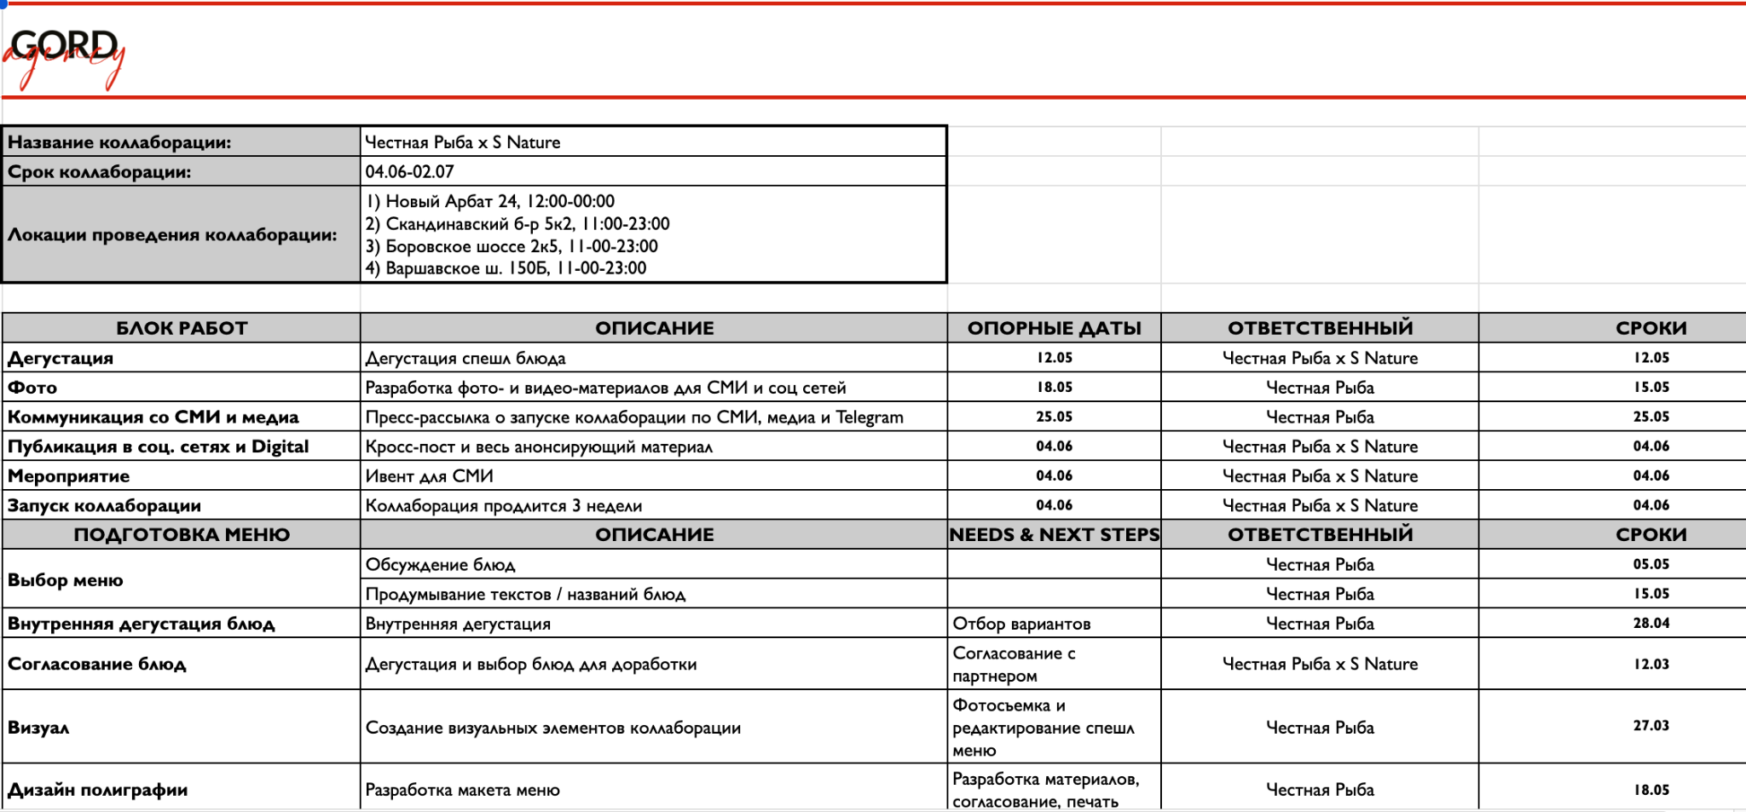
GORD AGENCY
СОСТАВЛЕНИЕ ROAD MAP: ХХХ
[ ПЕРЕНЕСЕННЫЙ ROAD MAP c GOOGLE DRIVE]
2026

Slide 9
GORD AGENCY
СОСТАВЛЕНИЕ СПИСКА БЛОГЕРОВ
[ ТАБЛИЦА СПИСКА БЛОГЕРОВ C GOOGLE DRIVE]
2026

Slide 10
GORD AGENCY
AVE/OTS В СМИ
№ | Название | Ссылка | Формат | AVE | OTS
ОХВАТ: —
2026

Slide 11
GORD AGENCY
AVE/OTS В ТГ
№ | Название | Ссылка | Формат | AVE | OTS
ОХВАТ: —
2026

Slide 12
GORD AGENCY
AVE/OTS В INST
№ | Название | Ссылка | Формат | AVE | OTS
ОХВАТ: —
2026

Slide 13
GORD AGENCY
ПУБЛИКАЦИЯ В СМИ: Наименование площадки
ОХВАТ: —
[ МЕСТО ПОД ФОТО ]
2026

Slide 14
GORD AGENCY
ПУБЛИКАЦИЯ В ТГ: Наименование площадки
ОХВАТ: —
[ МЕСТО ПОД ФОТО ]
2026

Slide 15
GORD AGENCY
ПУБЛИКАЦИЯ В INST: Наименование площадки
ОХВАТ: —
[ МЕСТО ПОД ФОТО ]
2026

Slide 16




БУТИКОВОЕ КОММУНИКАЦИОННОЕ АГЕНТСТВО
2026

